Slide 1
Presentación
Yoni Escobar Bautista
Ingeniero en Sistema

Slide 2
Tu nombre:
¿De donde eres?
¿En que lenguaje de Programación haz programado?
¿Qué esperas del curso?

Slide 3
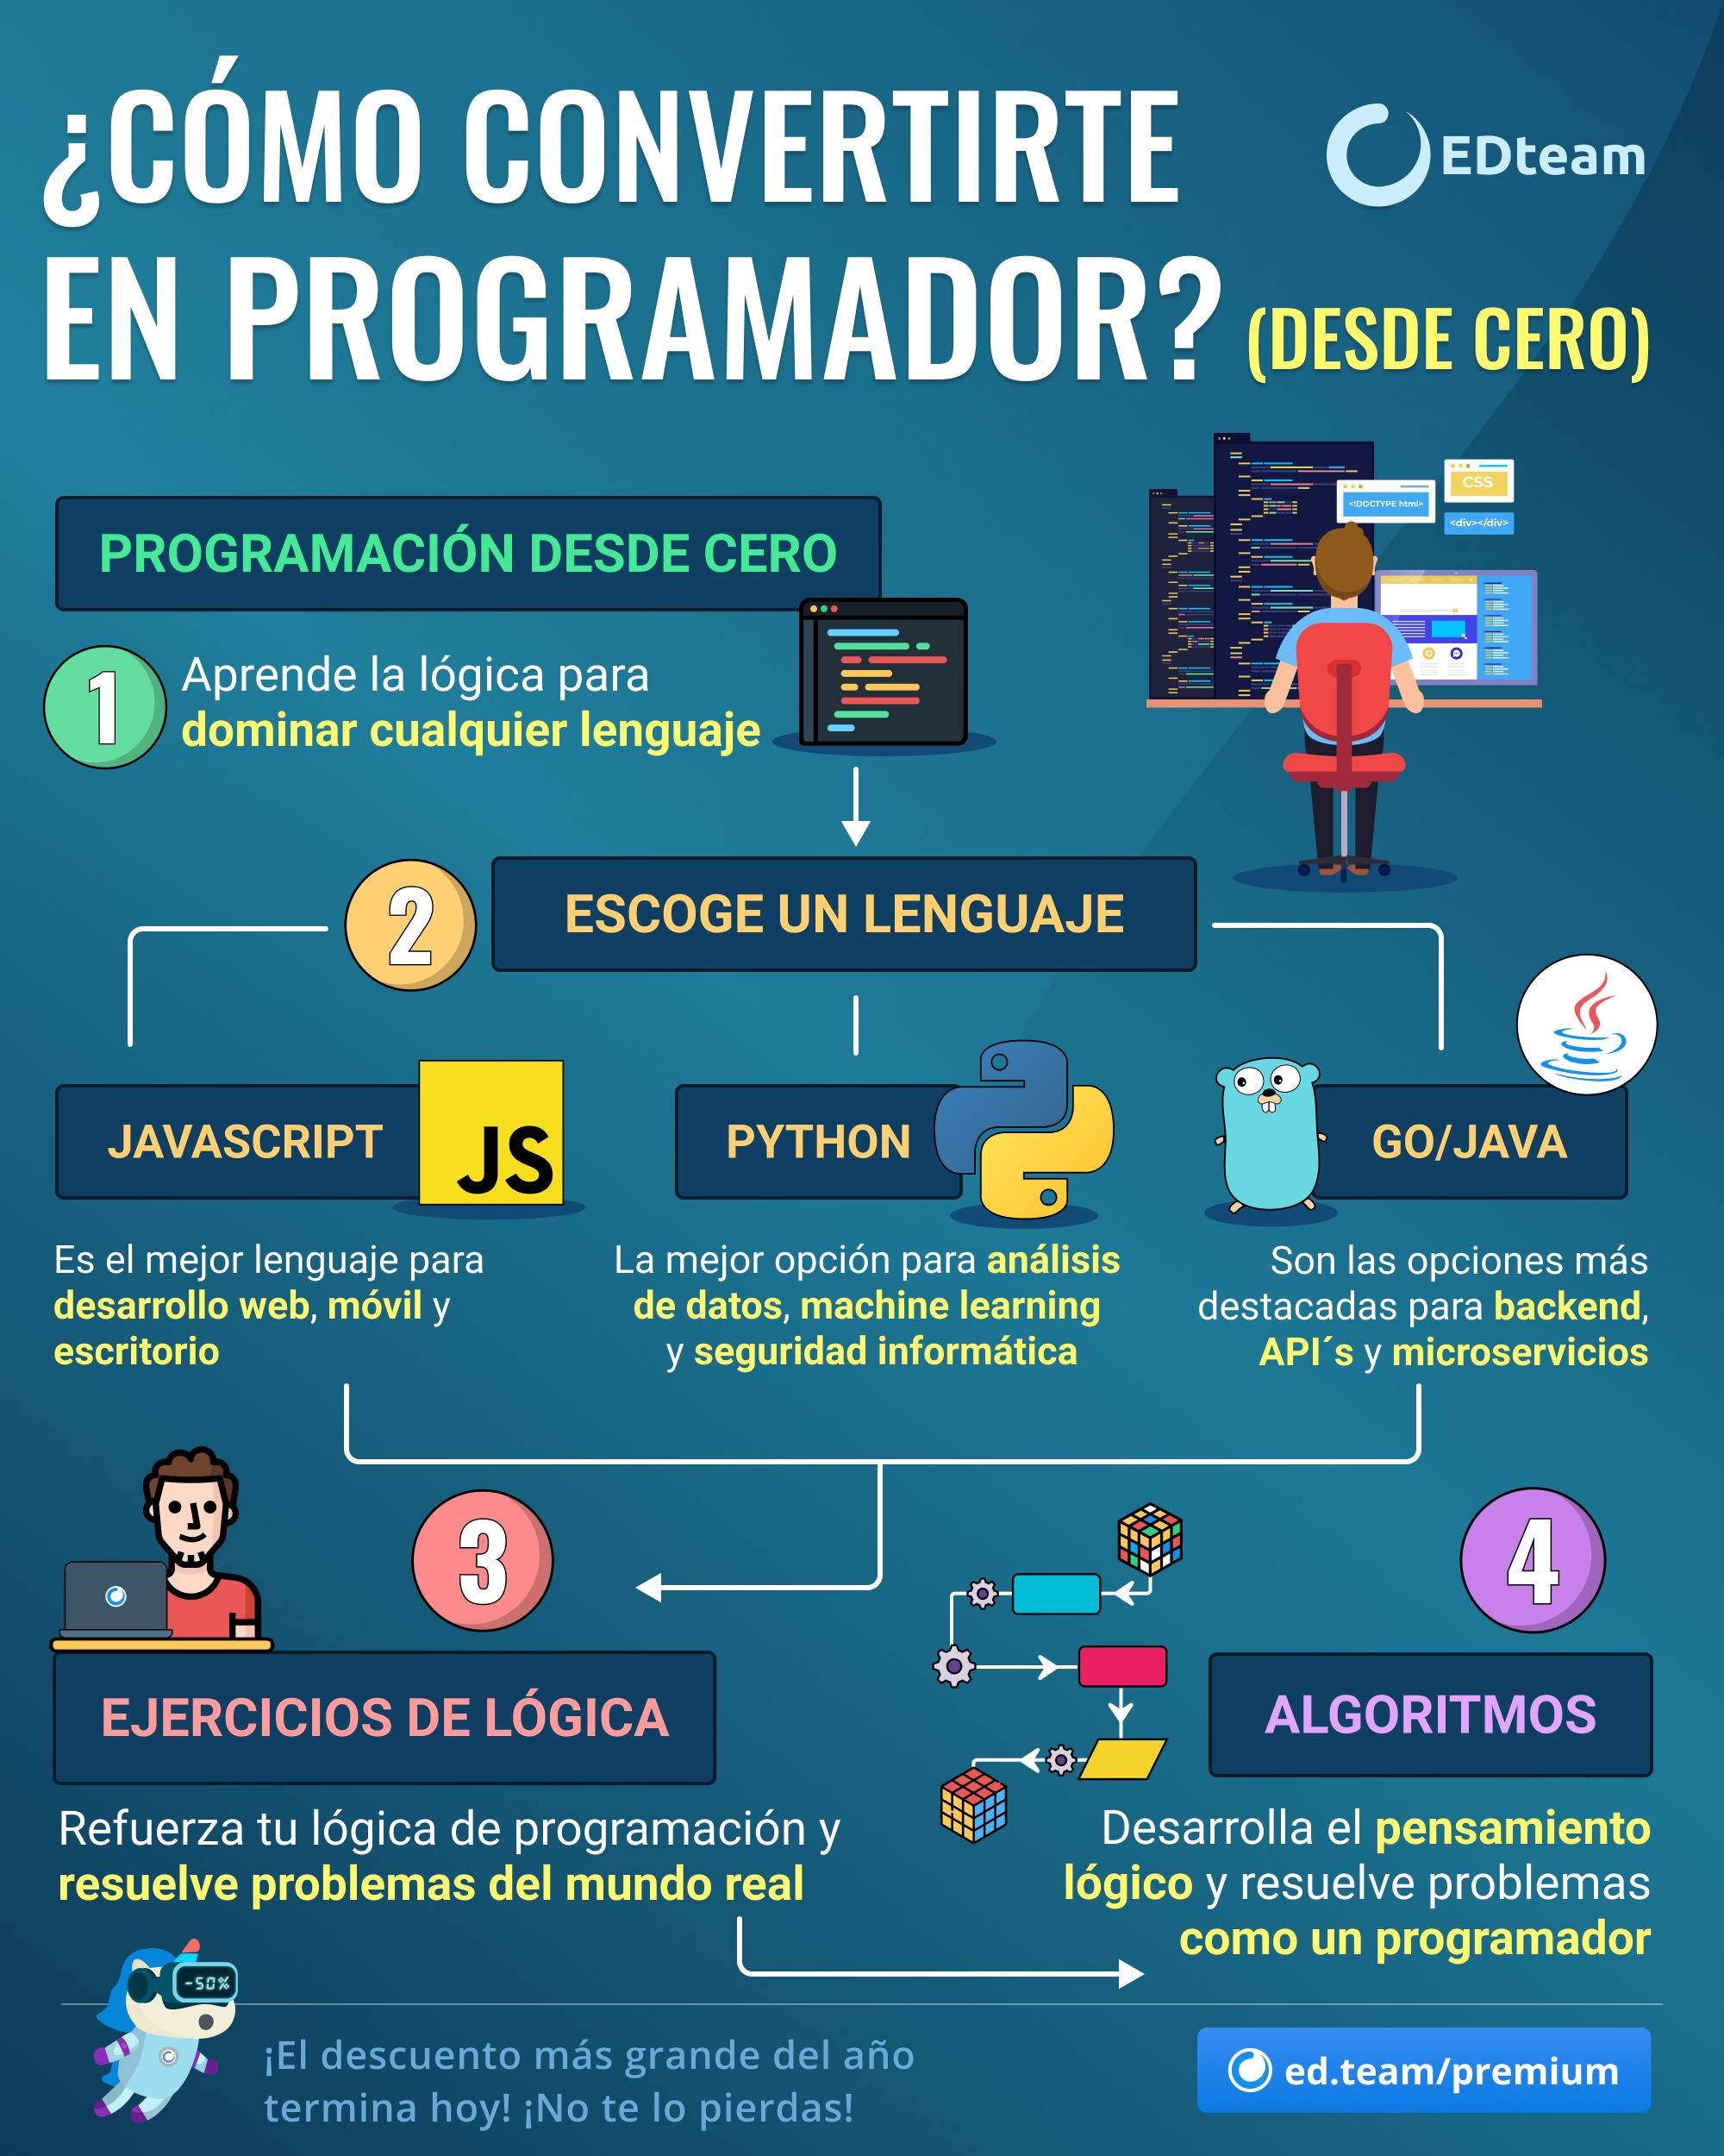
Programador

Slide 4
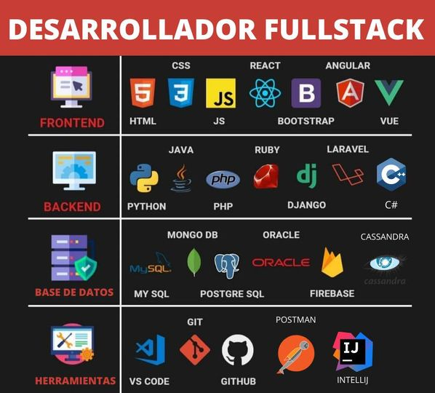

Slide 5
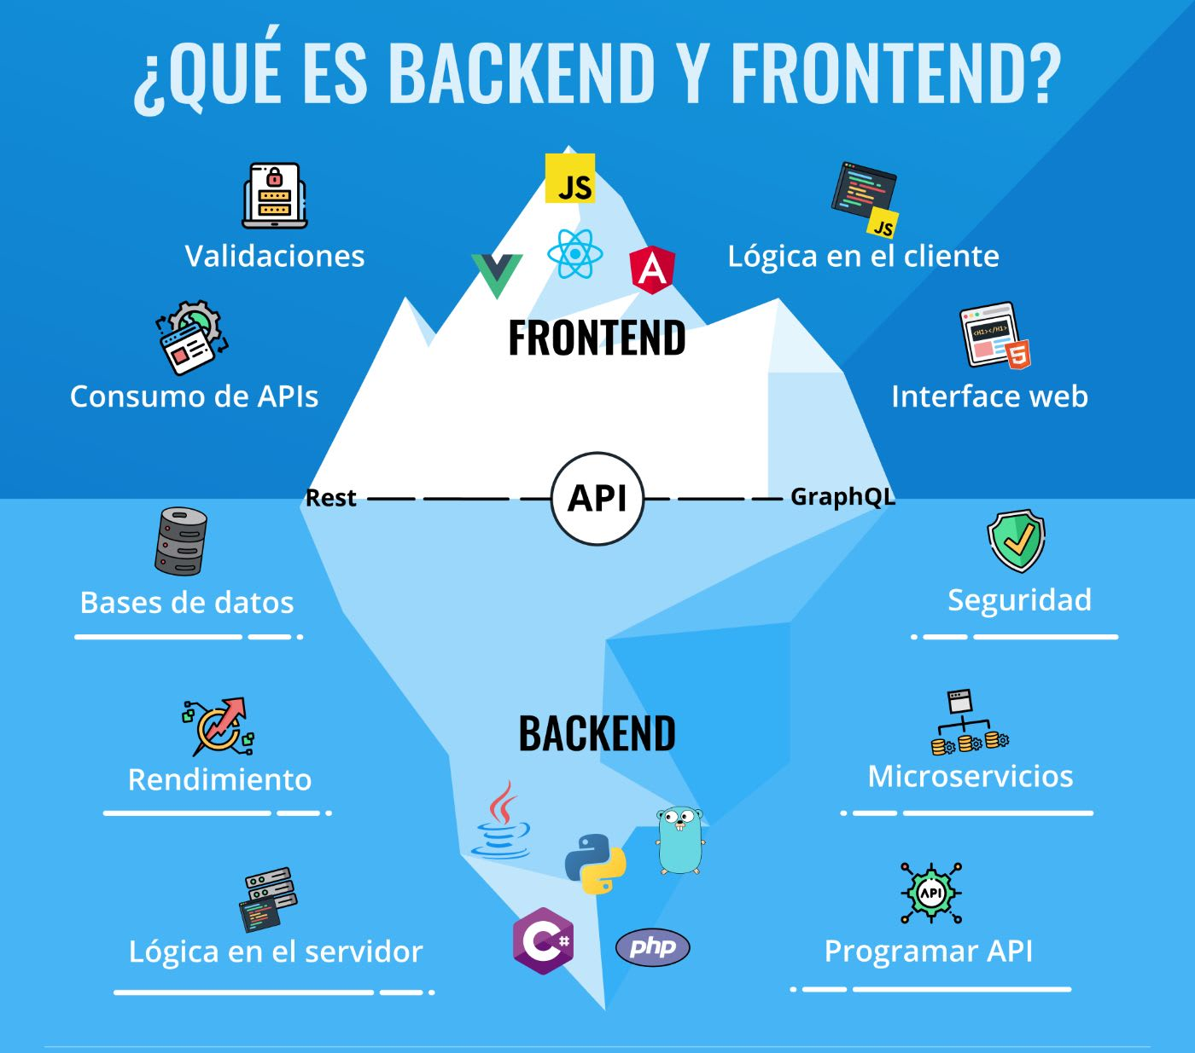
Diferencia

Slide 6
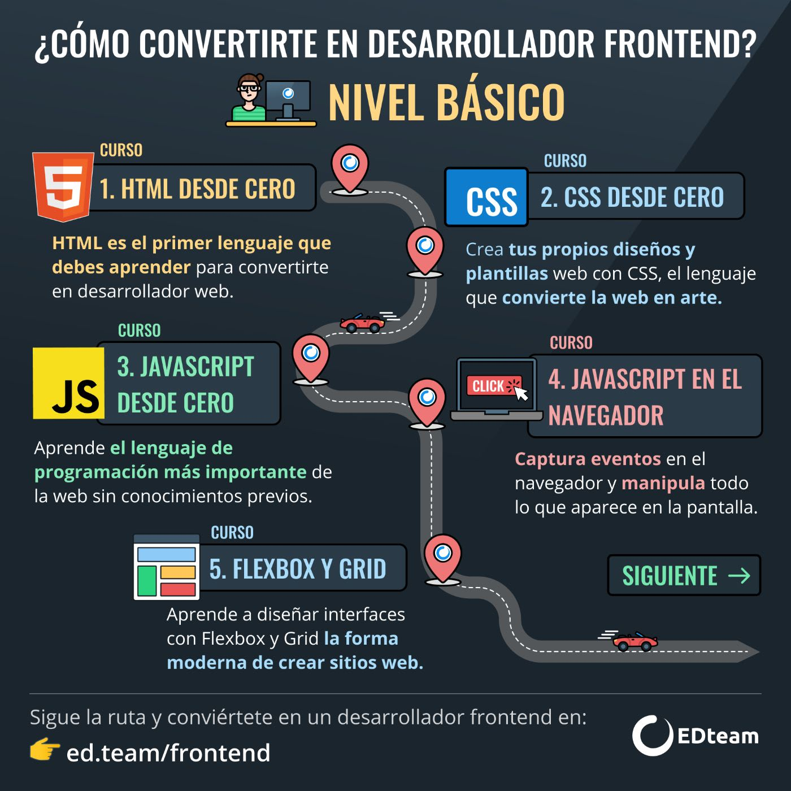
Ruta
De
Aprendizaje
Frontend

Slide 7
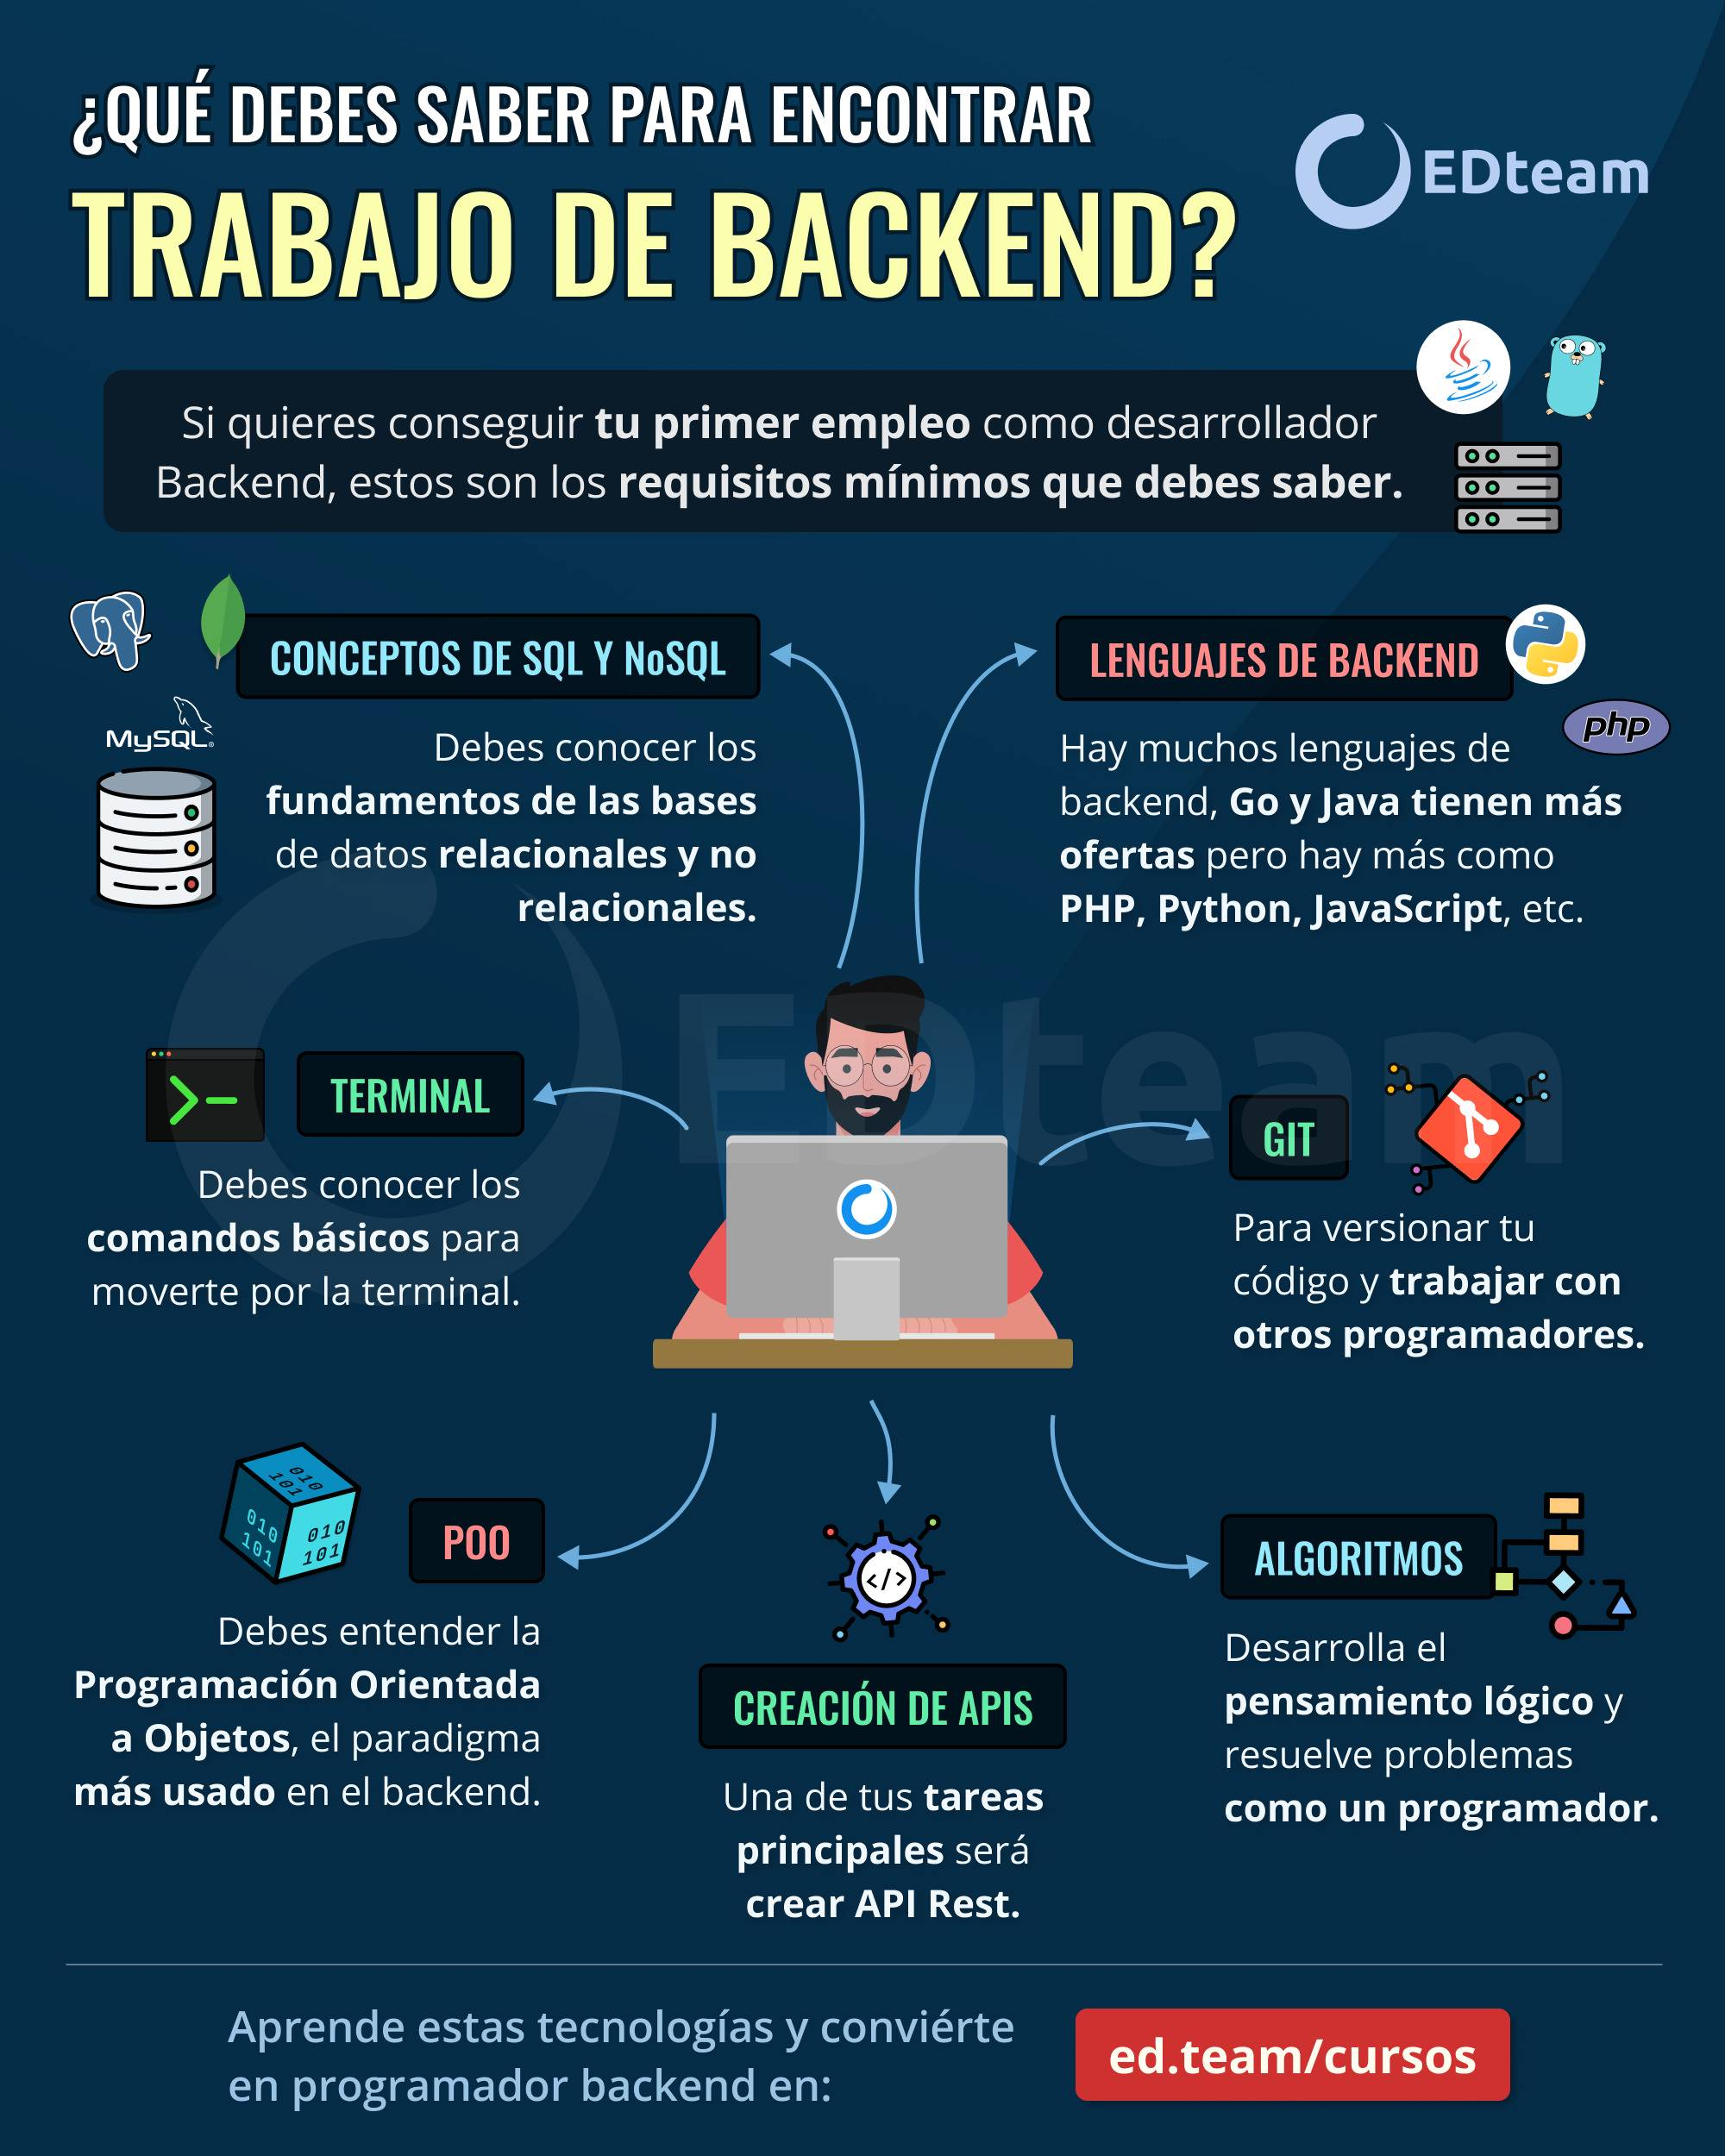
Trabajo de Backend?

Slide 8
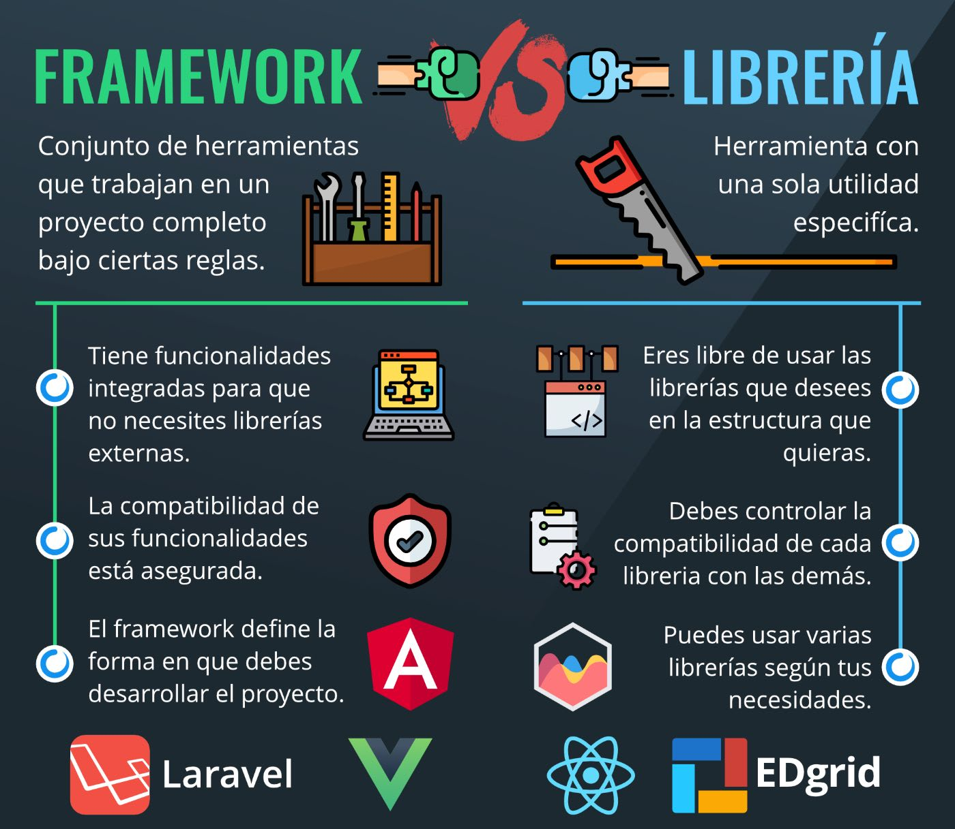
Framework
Y
librería

Slide 9


Slide 10


Slide 11
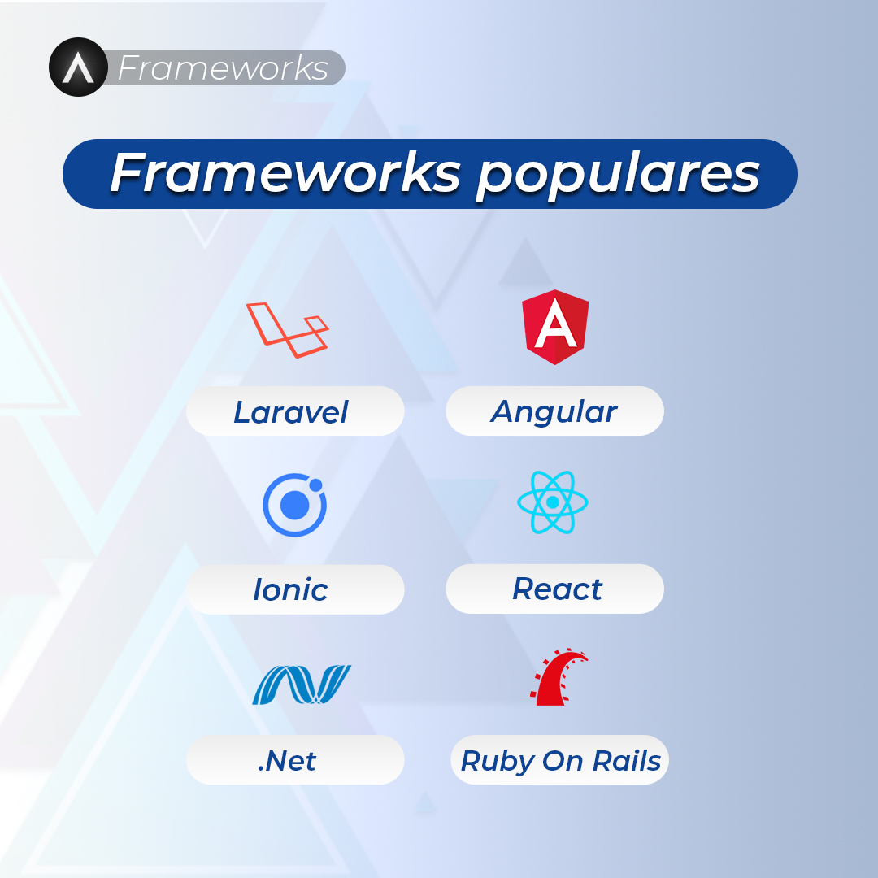

Slide 12
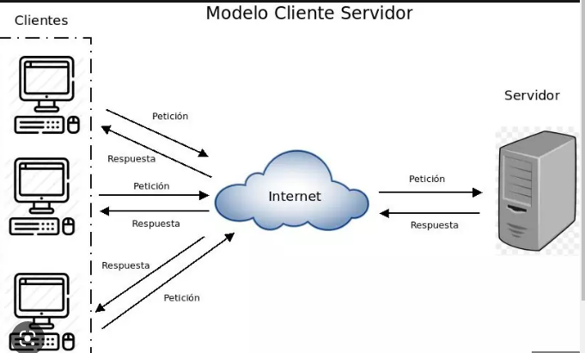
petición y respuesta (Request and Reponse)

Slide 13
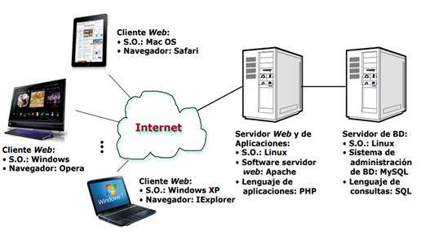

Slide 14
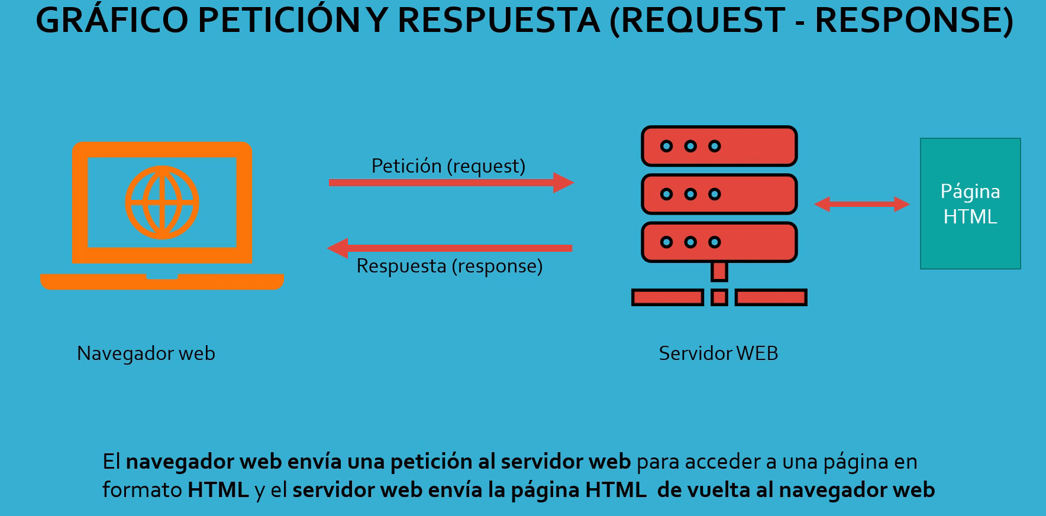
Qué es petición y respuesta (Request and Reponse)

Slide 15
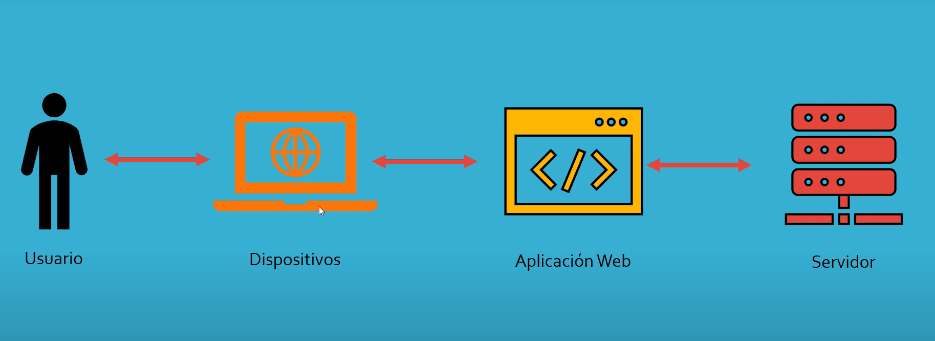
Demostración:
Abrir servidor apache y corre servidor
url: http://localhost/sitioweb/index.html
Path: C:\xampp\htdocs\sitioweb\index.html
https://portal.sat.gob.gt/portal/consulta-cui-nit/

Slide 16
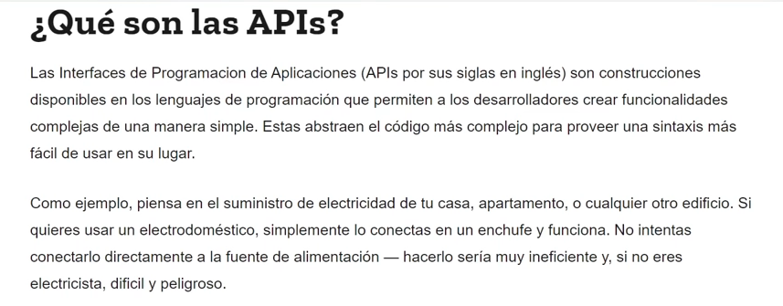

Slide 17
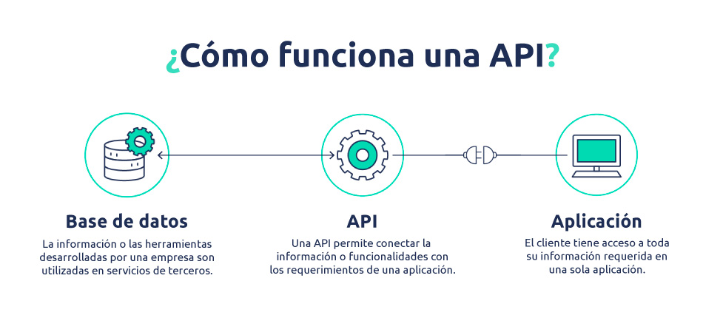

Slide 18
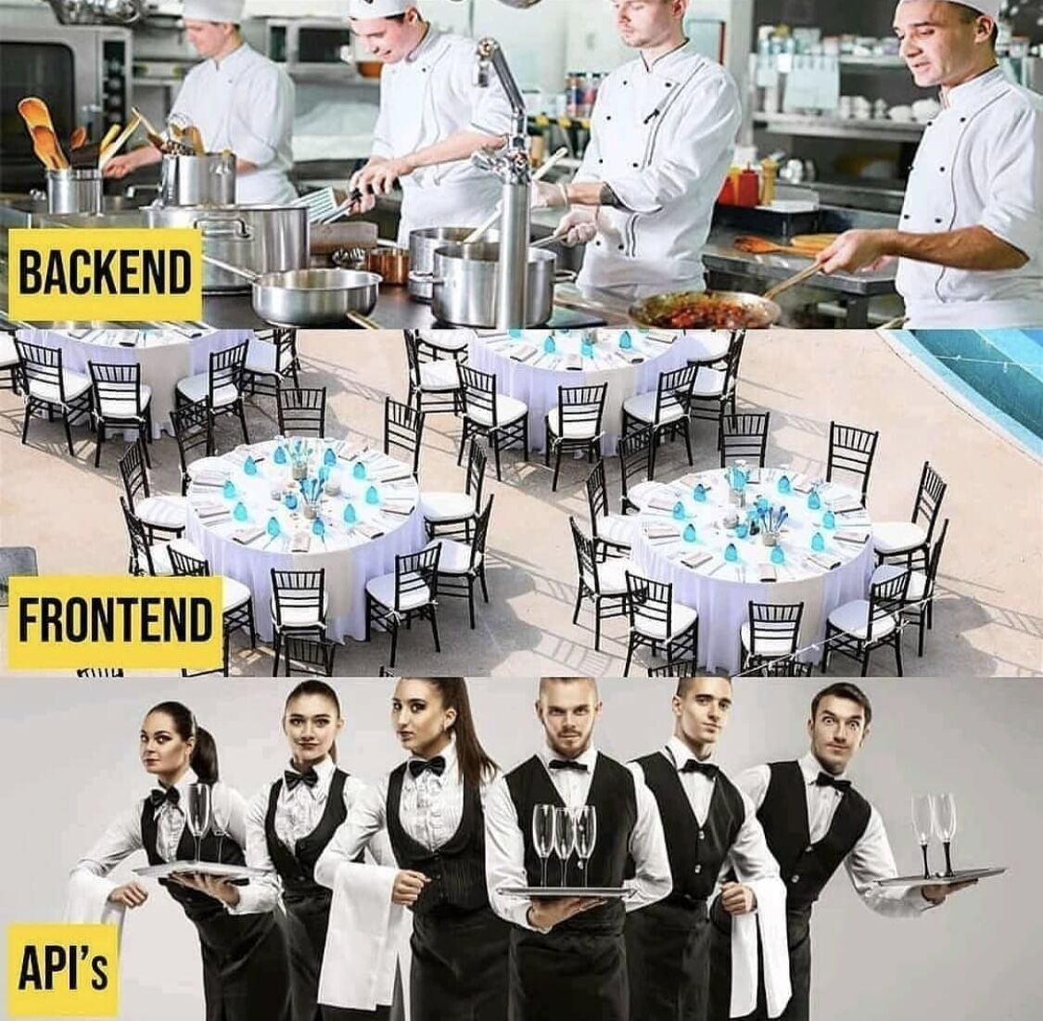

Slide 19


Api de Google
Api paypal
Api Slack
INTERFAZ: Capa de Abstración
API Rest: Representationtal State Transfer
Representación de Transferencia de Estados
(pueden guardar datos en cache, consumir)
https://bravedeveloper.com/2021/09/01/que-es-rest-restful-api-restful-y-json/

Slide 20
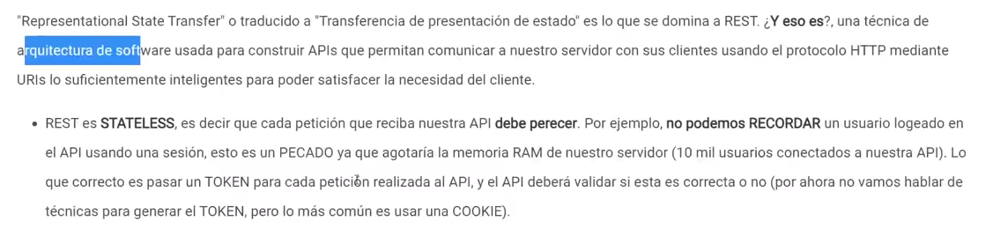
API Rest: Representationtal State Transfer
Representación de Transferencia de Estados

Slide 21
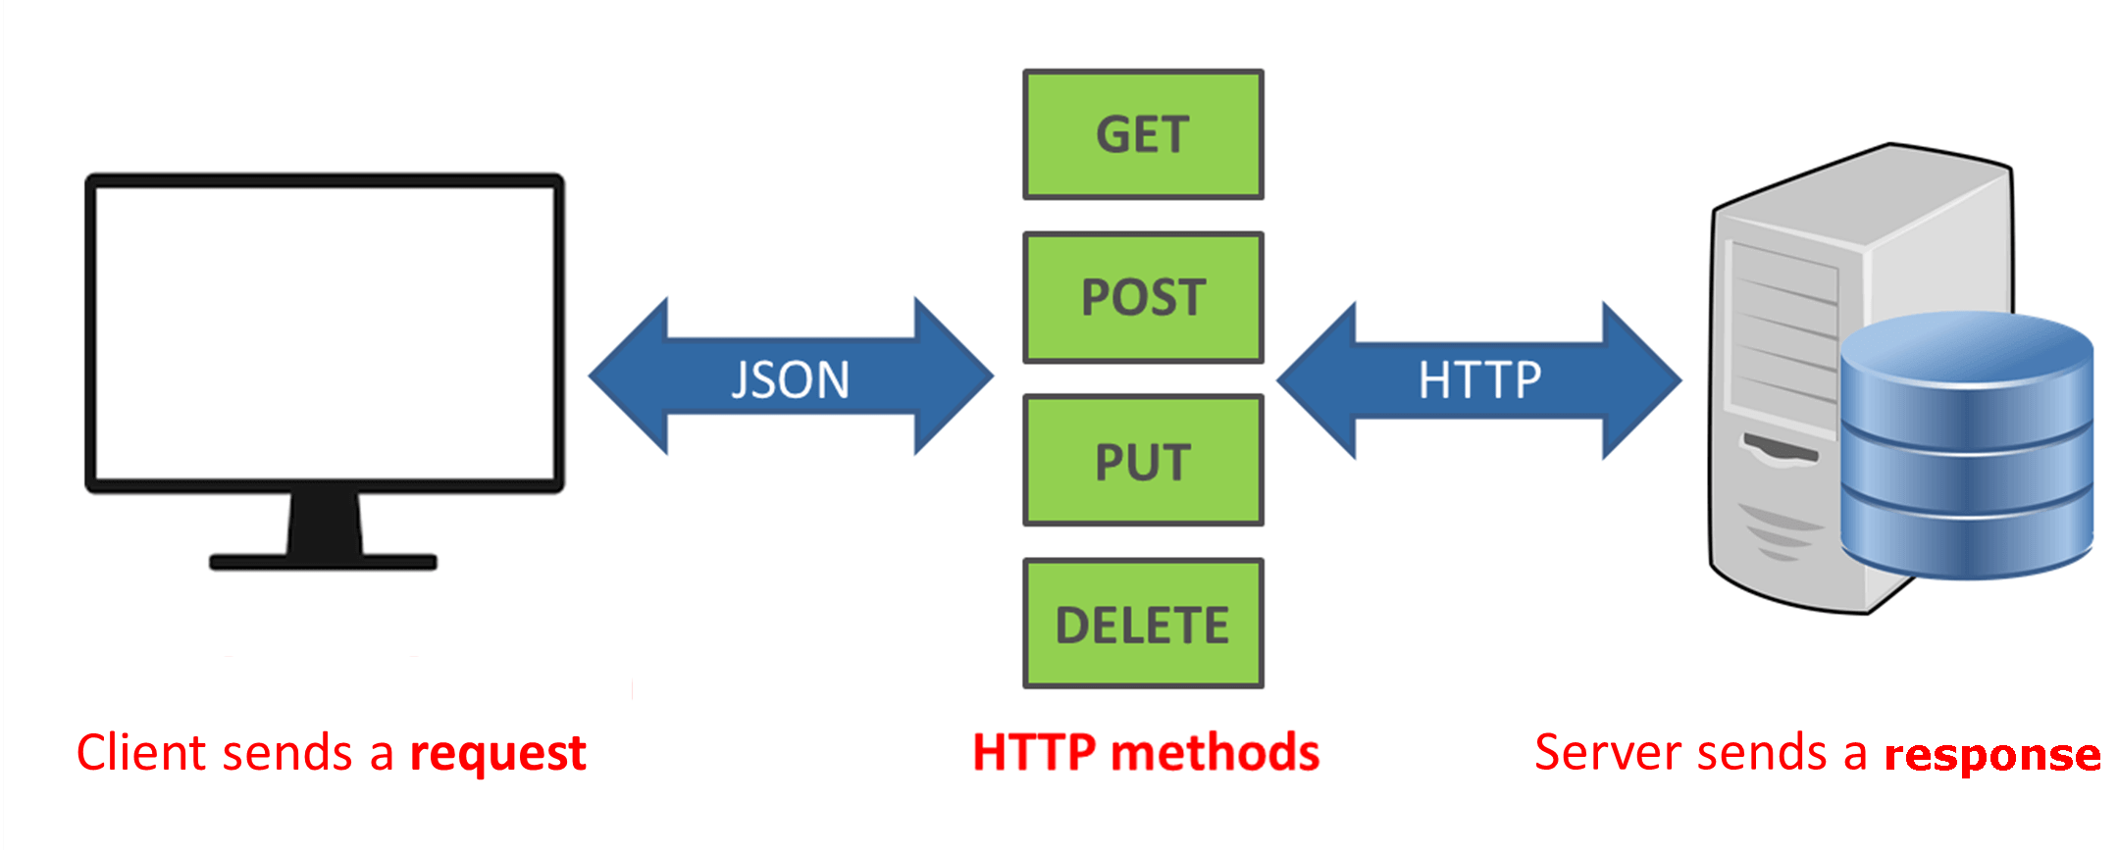

Slide 22
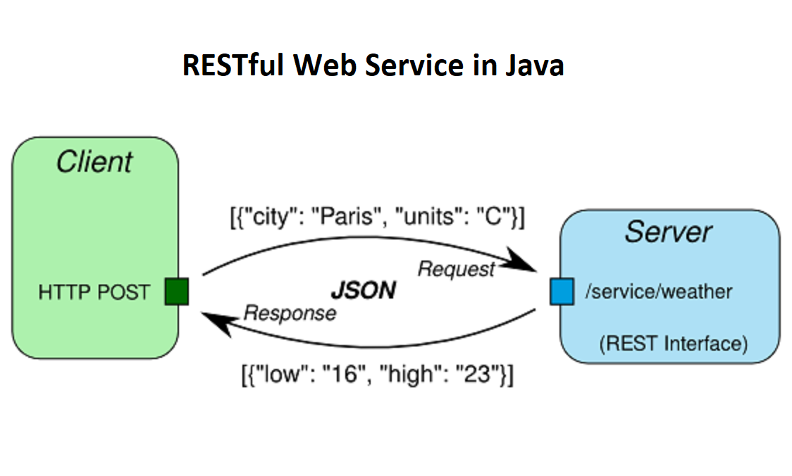

Slide 23
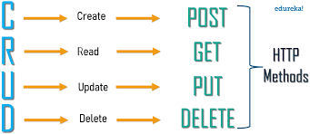

Slide 24
Instalaciones
Nvm manejador de https://github.com/coreybutler/nvm-windows/releases
2. Instalar node
3. Vscode
3. Vscode-icons
Auto Close Tag
Auto Complet Tag
Auto Rename Tag
Code snippets - React / React Native / React Hooks / Styled Componentsv1.0.0 -Eduardo Liberato Sotero
DotENVv1.0.1
ES7+ React/Redux/React-Native snippets --rafce
Simple React Snippets
3. Crear cuenta en Github
4. Instalar git

Slide 25
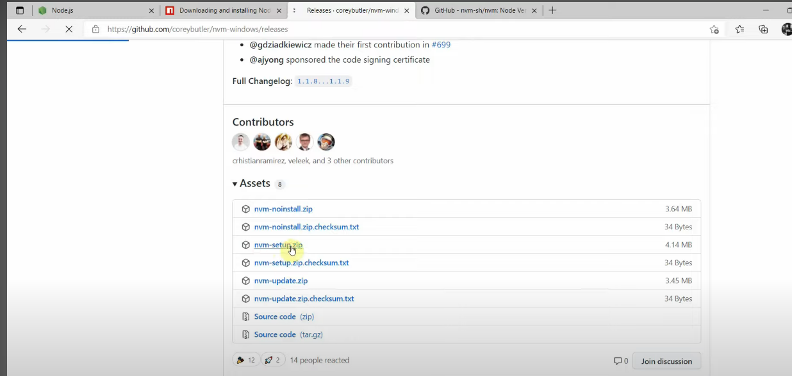

Slide 26
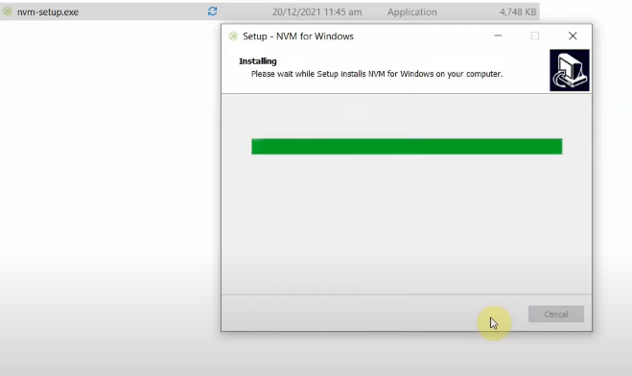

Slide 27
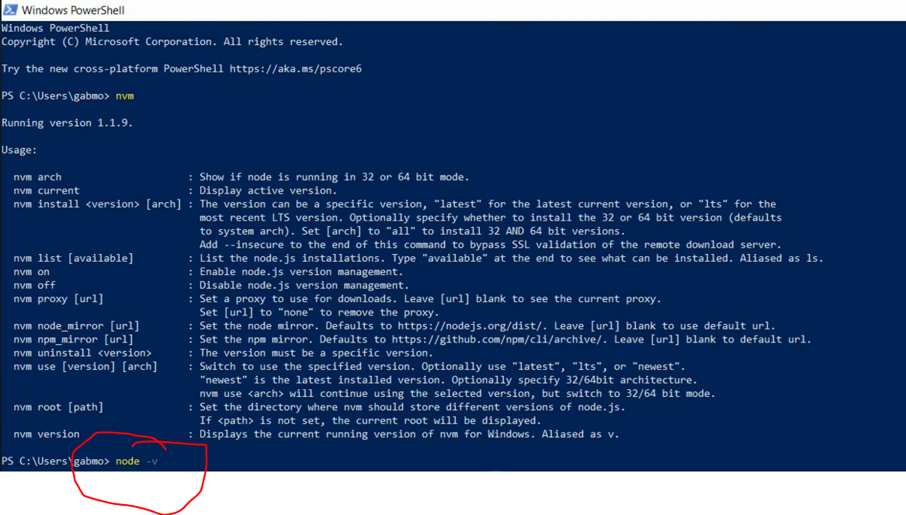

Slide 28
Node –v
Nvm list
Nvm install –g yarn
Nvm install 16.13.0

Slide 29
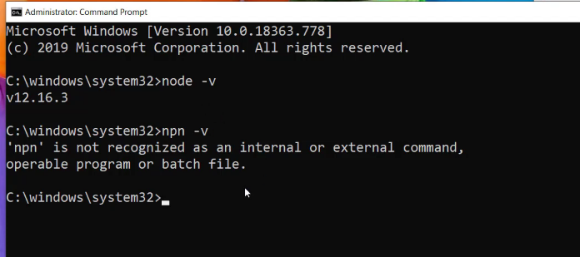
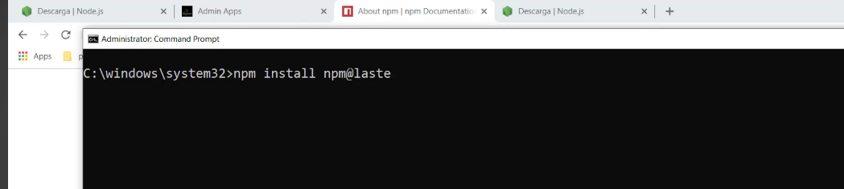

Slide 30
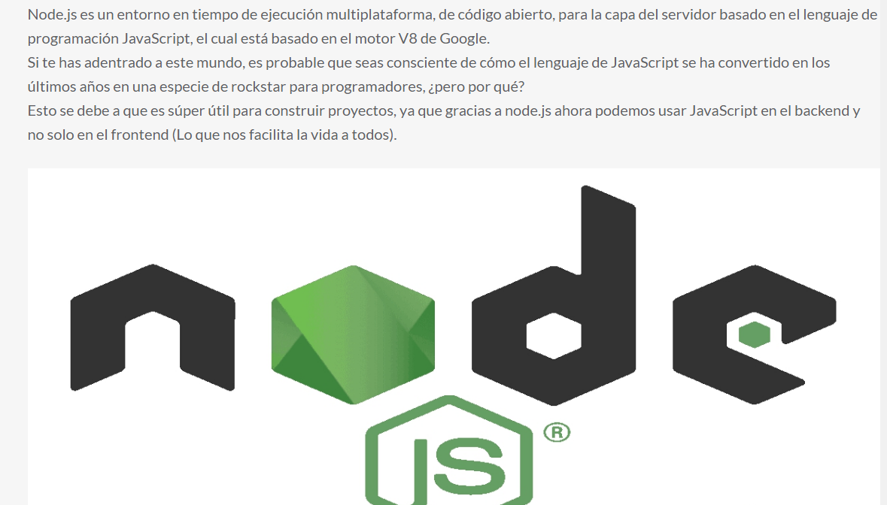

Slide 31
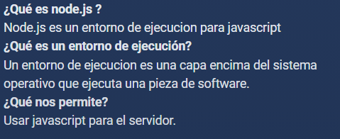
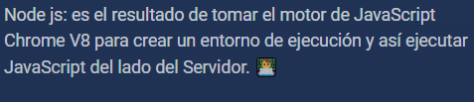

Slide 32
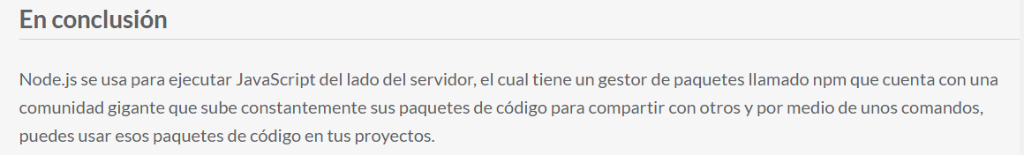

Slide 33
